Slide 1
YourSELF
HAVE YOU EVER DREAMED OF

Slide 2



BEING RESPECTED AND ENVIED
Because YOU can do what others cannot
Because YOU can take part in annual international events
Because YOU are working with celebrities

Slide 3



HAVING CAREER THAT IS
Stable: In a large team with long-term investment commitment from the largest IT Corporation in Vietnam.
Exciting: YOUR works would influent millions of people!
Flexible: Tailored for what YOU do best and YOU LOVE to do

Slide 4



BEING PROFESSIONAL
With ones who are keening in making YOU your better SELF
With teams that the only goal is to make the best experience for customers
With state-of-the art equipments

Slide 5




HAVING INCOME THAT IS
Attractive: higher than most of equivalent jobs on the market
Adaptive: to reflect YOUR capabilities or potentials
Highly motivated: “better” means “more $$$$”
Include stock options

Slide 6
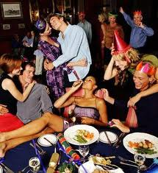
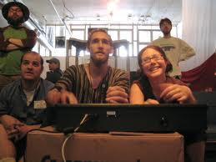


ENJOYING WITH YOUR GANGS!
Play game together while working
Travel together
Having party together
Exercise together
And many others …

Slide 7
IF THAT IS YOUR DREAM
WHAT WOULD BE YOUR SMARTEST CHOICE
TO MAKE IT COMES TRUE ?

Slide 8
FACTS

Slide 9
Vietnam Internet industry
Source: VNNIC

Slide 10
Video game industry

Slide 11
Video game industry

Slide 12
Video game industry
Số lượng game của các NPH
STT | NPH | Năm 2009 | Thị phần | Quý III/2010 | Thị phần
1 | VNG | 15 | 26.79% | 17 | 26.15%
2 | VTC | 11 | 19.64% | 13 | 20.00%
3 | FPT | 6 | 10.71% | 6 | 9.23%
4 | VDC | 2 | 3.57% | 2 | 3.08%
5 | Asiasoft | 8 | 14.29% | 9 | 13.85%
6 | NetGame | 3 | 5.36% | 3 | 4.62%
7 | SaiGonTel | 3 | 5.36% | 4 | 6.15%
8 | Trò chơi Việt (Vgame) | 3 | 5.36% | 4 | 6.15%
9 | Sgame | 1 | 1.79% | 2 | 3.08%
10 | QuangMinh DEC | 1 | 1.79% | 1 | 1.54%
11 | DeCo | 1 | 1.79% | 1 | 1.54%
12 | OneWorld | 1 | 1.79% | 1 | 1.54%
13 | NCS Media | 1 | 1.79% | 1 | 1.54%
14 | Trò Chơi Việt (Playing Game) | 0 | 0.00% | 1 | 1.54%

Slide 13
Game Development
Involve most advanced & sophisticated technologies in IT:
Networking
Database
Graphics
Performance
Security
Artificial Intelligence
…

Slide 14
Game Development
Require the best art and deep understanding of human psychology
“Eye-candy”
Fun game play
Believable world & characters
Immersion
Player emotion

Slide 15
Game Development
Require most challenging engineering:
Software Development Process
Project Management
Tools & Utilities
Operations (infrastructure)

Slide 16
IF YOU ARE A GOOD GAME DEVELOPER
NOTHING YOU CANNOT HANDLE

Slide 17
IF YOU HAVE STRONG “KI” (INTERNAL POWER)
YOU CAN MASTER ANY KUNGFU

Slide 18
Game Development
Publishing & operating games is a serious business
Marketing
PR (Public Relation)
Financial
…
Notes:
Nhấn mạnh GameDev là làm Software Development nghiêm túc, GD làm được SD nhưng ngược lại chưa chắc

Slide 19
Jobs for game dev in VN ?
VNG – 4 studios : GSS, GSN, FireBat, TOS
FPT
GameLoft
VTC
AsiaSoft
Notes:
Nhấn mạnh GameDev là làm Software Development nghiêm túc, GD làm được SD nhưng ngược lại chưa chắc

Slide 20


Slide 21
Who Are We ?
Number one online game studio in Vietnam and Indochina
Only 3 years old with 100+ members
First published “made-in Vietnam” pure Vietnamese content MMORPG title: Thuan Thien Kiem
2 upcoming titles: Project S and ZingPet
Notes:
Hiển thị một vài hình ảnh của TTK, Project S và P minh họa

Slide 22


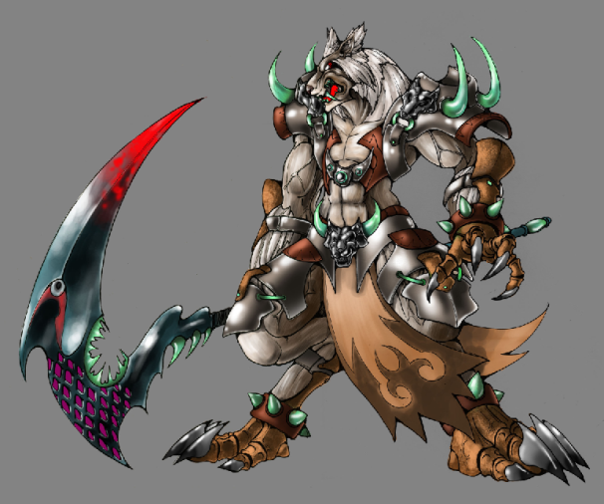
Who Are We ?
Notes:
Hiển thị một vài hình ảnh của TTK, Project S và P minh họa

Slide 23
How professional are we?
Design
Art : 2D & 3D
Content
T&D
Research
QC
Product
Notes:
Nhấn mạnh ý : có đủ cơ cấu , tổ chức, thành phần chuyên nghiệp của Game Studio
Nói nhanh 1-2 câu về chức năng từng team + vài hình ảnh minh họa nơi làm việc, trang thiết bị làm việc, …

Slide 24
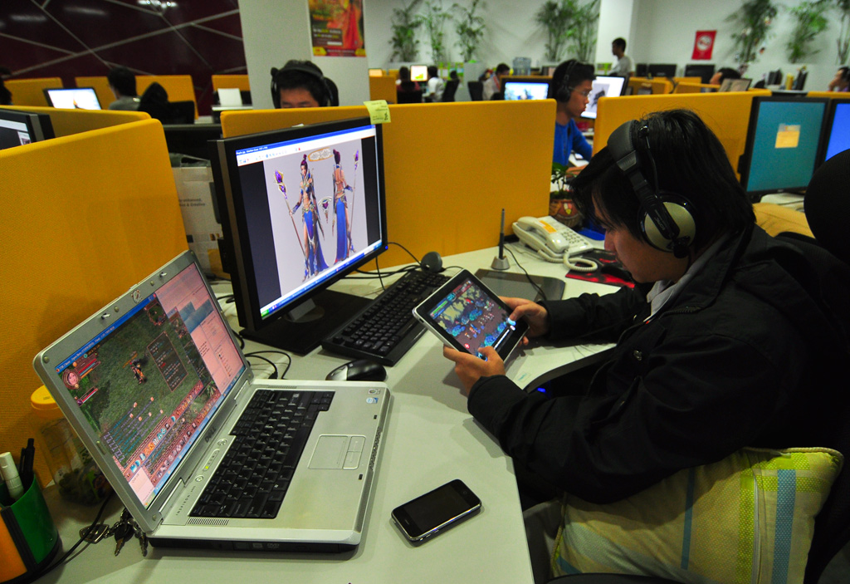
Why us ?
Income > Career > Professional > Respect > Enjoyment
Notes:
Nhấn mạnh lại các điểm đã đặt câu hỏi ban đầu – kết hợp hình ảnh minh họa (mỗi slide một chủ đề)

Slide 25
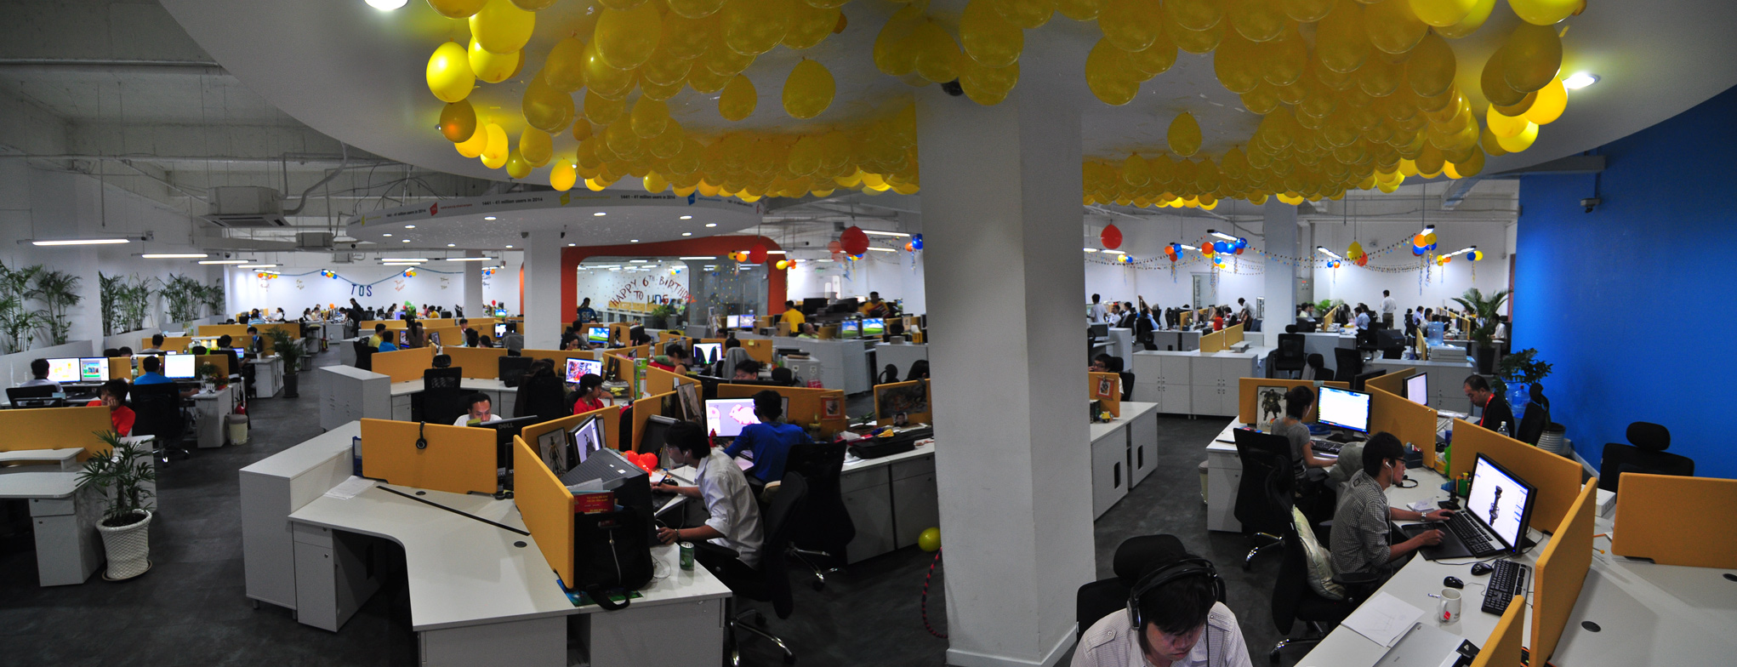

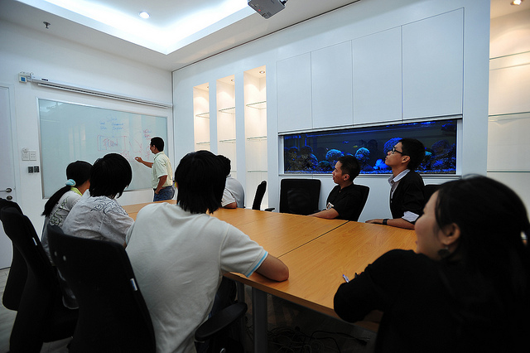
Why us ?
Income > Career > Professional > Respect > Enjoyment
Notes:
Nhấn mạnh lại các điểm đã đặt câu hỏi ban đầu – kết hợp hình ảnh minh họa (mỗi slide một chủ đề)

Slide 26
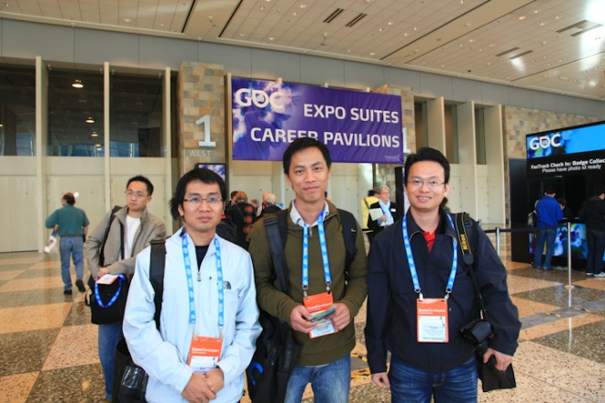
Why us ?
Income > Career > Professional > Respect > Enjoyment
Notes:
Nhấn mạnh lại các điểm đã đặt câu hỏi ban đầu – kết hợp hình ảnh minh họa (mỗi slide một chủ đề)

Slide 27
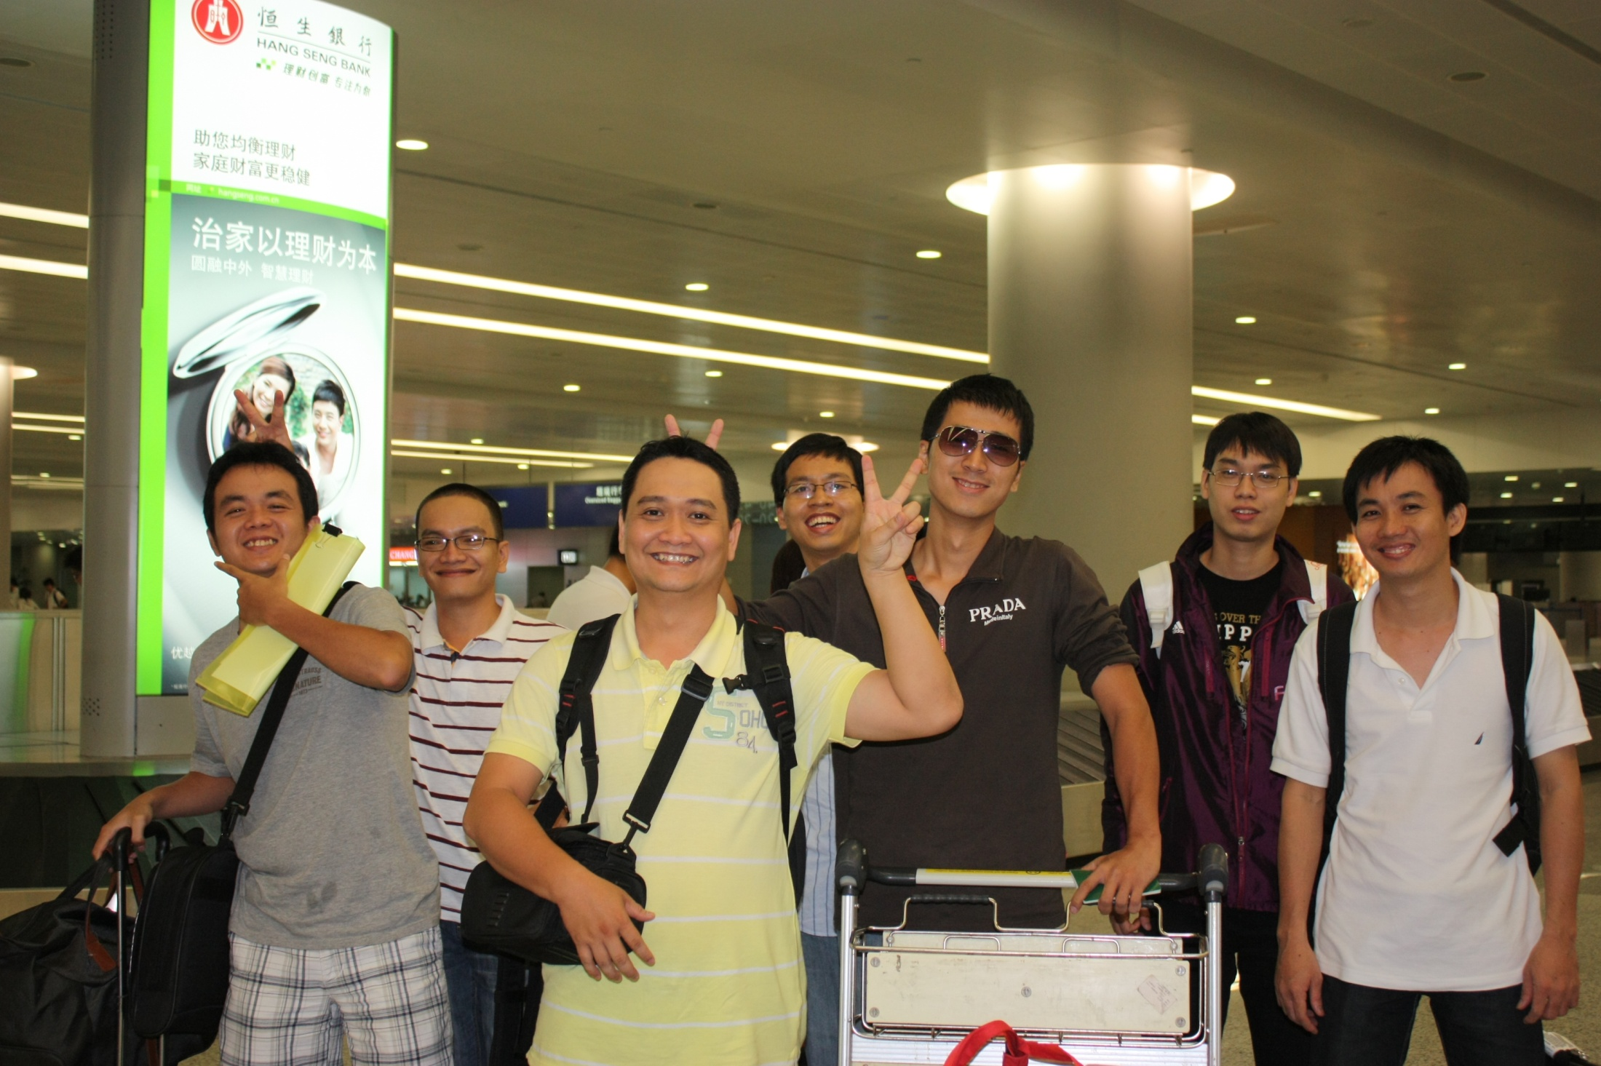
Why us ?
Income > Career > Professional > Respect > Enjoyment
Notes:
Nhấn mạnh lại các điểm đã đặt câu hỏi ban đầu – kết hợp hình ảnh minh họa (mỗi slide một chủ đề)

Slide 28
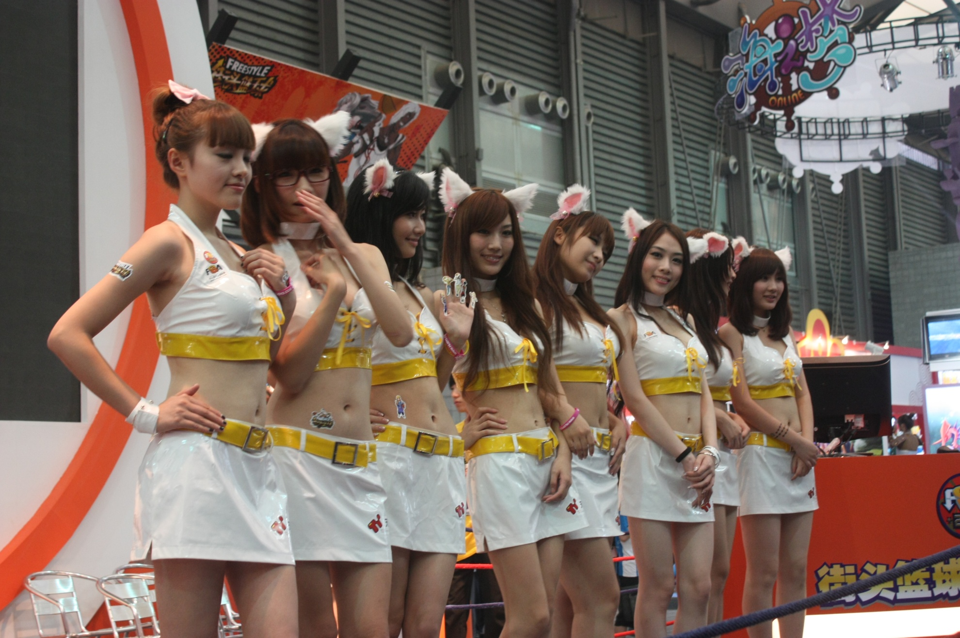
Why us ?
Income > Career > Professional > Respect > Enjoyment
Notes:
Nhấn mạnh lại các điểm đã đặt câu hỏi ban đầu – kết hợp hình ảnh minh họa (mỗi slide một chủ đề)

Slide 29

Why us ?
Income > Career > Professional > Respect > Enjoyment
Notes:
Nhấn mạnh lại các điểm đã đặt câu hỏi ban đầu – kết hợp hình ảnh minh họa (mỗi slide một chủ đề)

Slide 30


Why us ?
Income > Career > Professional > Respect > Enjoyment
Notes:
Nhấn mạnh lại các điểm đã đặt câu hỏi ban đầu – kết hợp hình ảnh minh họa (mỗi slide một chủ đề)

Slide 31

Why us ?
Income > Career > Professional > Respect > Enjoyment
Notes:
Nhấn mạnh lại các điểm đã đặt câu hỏi ban đầu – kết hợp hình ảnh minh họa (mỗi slide một chủ đề)

Slide 32
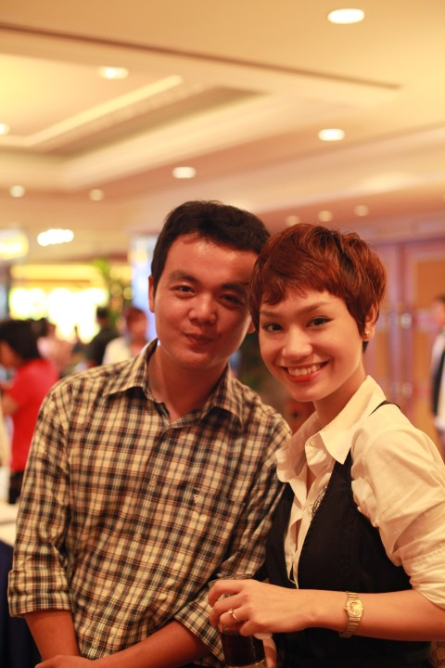

Why us ?
Income > Career > Professional > Respect > Enjoyment
Notes:
Nhấn mạnh lại các điểm đã đặt câu hỏi ban đầu – kết hợp hình ảnh minh họa (mỗi slide một chủ đề)

Slide 33

Why us ?
Income > Career > Professional > Respect > Enjoyment
Notes:
Nhấn mạnh lại các điểm đã đặt câu hỏi ban đầu – kết hợp hình ảnh minh họa (mỗi slide một chủ đề)

Slide 34
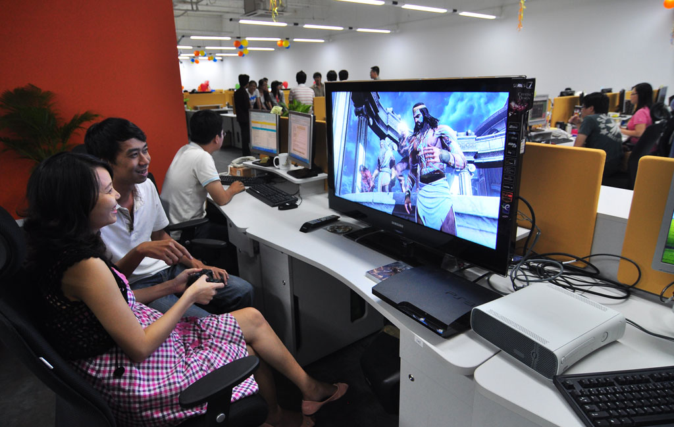
Why us ?
Income > Career > Professional > Respect > Enjoyment
Notes:
Nhấn mạnh lại các điểm đã đặt câu hỏi ban đầu – kết hợp hình ảnh minh họa (mỗi slide một chủ đề)

Slide 35

Why us ?
Income > Career > Professional > Respect > Enjoyment
Notes:
Nhấn mạnh lại các điểm đã đặt câu hỏi ban đầu – kết hợp hình ảnh minh họa (mỗi slide một chủ đề)

Slide 36
EMBRACING CHALLENGES

Slide 37
What about me ?
Am I a very rich man ? …. No
Am I the most successful man ? … NO WAY !
I am only a happy man with
some dreams full-filled !

Slide 38
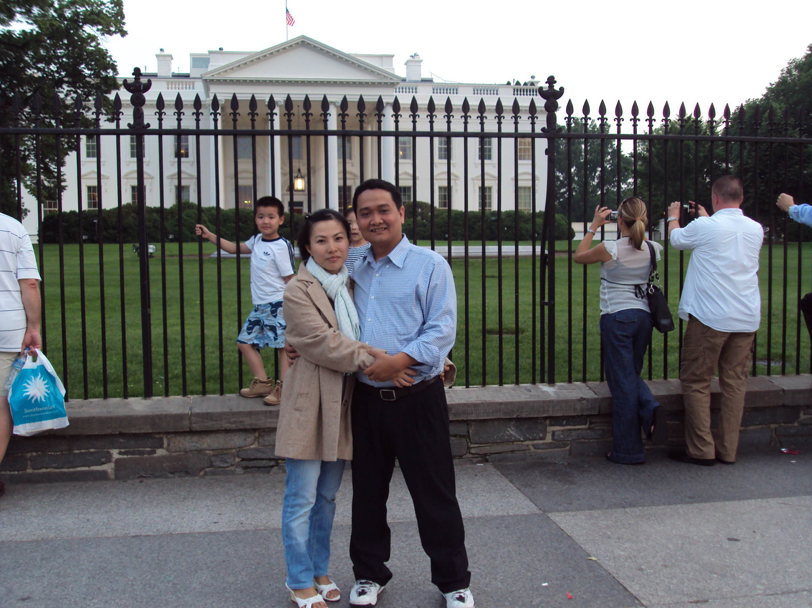
What about me ?

Slide 39
IT ALL STARTED WITH
HOW CAN I MAKE GAME ?

Slide 40

IF YOU ARE KEEN IN PURSUITING YOUR DREAM
SUCCESSFUL WILL BE YOURS SOME DAY

Slide 41
READY FOR YOUR DREAM YET ?

